Slide 1
그래프의 깊이 우선 탐색(1)
2018-2-11
Notes:
탐색 : 그래프의 모든 정점들을 특정한 순서에 따라 방문하는 알고리즘
탐색 과정에서 어떤 간선이 사용되었는지, 어떤 순서로 정점들이 방문되었는지를 통해 그래프의 구조를 알 수 있다.

Slide 2
깊이 우선 탐색(depth-first search, DFS)
스택을 이용해서 갈 수 있는 만큼 최대한 많이 가고
갈 수 없으면 이전 정점으로 돌아간다.
4
5
6
1
2
3
Notes:
가능한 한 그래프 안으로 ‘깊이’ 들어가려고 시도

Slide 3
현재 정점 : 1
순서 : 1
스택 : 1
i | 1 | 2 | 3 | 4 | 5 | 6
check[i] | 1 | 0 | 0 | 0 | 0 | 0
4
5
6
1
2
3

Slide 4
현재 정점 : 3
순서 : 1 2 3
스택 : 1 2 3
i | 1 | 2 | 3 | 4 | 5 | 6
check[i] | 1 | 1 | 0 | 0 | 0 | 0
4
5
6
1
2
3

Slide 5
현재 정점 : 3
순서 : 1 2 3
스택 : 1 2 3
i | 1 | 2 | 3 | 4 | 5 | 6
check[i] | 1 | 1 | 1 | 0 | 0 | 0
4
5
6
1
2
3

Slide 6
현재 정점 : 4
순서 : 1 2 3 4
스택 : 1 2 3 4
i | 1 | 2 | 3 | 4 | 5 | 6
check[i] | 1 | 1 | 1 | 1 | 0 | 0
4
5
6
1
2
3

Slide 7
현재 정점 : 5
순서 : 1 2 3 4 5
스택 : 1 2 3 4 5
i | 1 | 2 | 3 | 4 | 5 | 6
check[i] | 1 | 1 | 1 | 1 | 1 | 0
4
5
6
1
2
3

Slide 8
현재 정점 : 4
순서 : 1 2 3 4 5
스택 : 1 2 3 4
5에서 더 갈 수 있는 것이 없기 때문에, 4로 돌아간다.
i | 1 | 2 | 3 | 4 | 5 | 6
check[i] | 1 | 1 | 1 | 1 | 1 | 0
4
5
6
1
2
3

Slide 9
현재 정점 : 6
순서 : 1 2 3 4 5 6
스택 : 1 2 3 4 6
5에서 더 갈 수 있는 것이 없기 때문에, 4로 돌아간다.
i | 1 | 2 | 3 | 4 | 5 | 6
check[i] | 1 | 1 | 1 | 1 | 1 | 1
4
5
6
1
2
3

Slide 10
현재 정점 : 4
순서 : 1 2 3 4 5 6
스택 : 1 2 3 4
6에서 더 갈 수 있는 것이 없기 때문에, 4로 돌아간다.
i | 1 | 2 | 3 | 4 | 5 | 6
check[i] | 1 | 1 | 1 | 1 | 1 | 1
4
5
6
1
2
3

Slide 11
현재 정점 : 3
순서 : 1 2 3 4 5 6
스택 : 1 2 3
4에서 더 갈 수 있는 것이 없기 때문에, 3으로 돌아간다.
i | 1 | 2 | 3 | 4 | 5 | 6
check[i] | 1 | 1 | 1 | 1 | 1 | 1
4
5
6
1
2
3

Slide 12
현재 정점 : 2
순서 : 1 2 3 4 5 6
스택 : 1 2
3에서 더 갈 수 있는 것이 없기 때문에, 2으로 돌아간다.
i | 1 | 2 | 3 | 4 | 5 | 6
check[i] | 1 | 1 | 1 | 1 | 1 | 1
4
5
6
1
2
3

Slide 13
현재 정점 : 1
순서 : 1 2 3 4 5 6
스택 : 1
2에서 더 갈 수 있는 것이 없기 때문에, 1으로 돌아간다.
i | 1 | 2 | 3 | 4 | 5 | 6
check[i] | 1 | 1 | 1 | 1 | 1 | 1
4
5
6
1
2
3

Slide 14
현재 정점 :
순서 : 1 2 3 4 5 6
스택 :
탐색 종료
i | 1 | 2 | 3 | 4 | 5 | 6
check[i] | 1 | 1 | 1 | 1 | 1 | 1
4
5
6
1
2
3

Slide 15
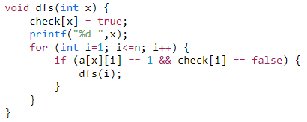
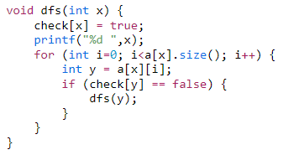
깊이 우선 탐색
더 따라갈 간선이 없을 경우 이전으로 돌아간다
재귀 호출을 이용해서 구현할 수 있다.
인접 행렬을 이용한 구현
인접 리스트를 이용한 구현
Notes:
지금까지 거쳐온 정점들을 모두 저장해둬야 함
재귀 호출한 함수가 종료하면 호출한 위치로 다시 돌아옴

Slide 16
깊이 우선 탐색
p.827
dfsAll의 역할
인접 리스트 : O(|V|+|E|)
인접 행렬 : O(|V|^2)
Notes:
모든 정점들이 간선을 통해 연결되어 있다는 보장이 없음
그림 28.2

Slide 17
깊이 우선 탐색의 활용
두 정점이 서로 연결되어 있는가 확인하기
How?
연결 요소(Connected Component)의 개수 구하기
연결 요소 : 나누어진 각각의 그래프
How?
https://www.acmicpc.net/problem/11724
5
4
6
1
2
3

Slide 18
깊이 우선 탐색의 활용
이분 그래프 여부 확인하기
이분 그래프
A에 포함되어 있는 정점끼리 연결된 간선이 없음
B에 포함되어 있는 정점끼리 연결된 간선이 없음
모든 간선의 한 끝 점은 A에, 다른 끝 점은 B에
https://www.acmicpc.net/problem/1707
1
4
2
3
5
6
Notes:
How?Checked를 0, 1(A), 2(B)

Slide 19
깊이 우선 탐색의 활용
순열이 주어졌을 때 순열 사이클의 개수 확인하기
플러드 필 : 어떤 위치와 연결된 모든 위치를 찾는 알고리즘
https://www.acmicpc.net/problem/2667
https://www.acmicpc.net/problem/4963
https://www.acmicpc.net/problem/10451
https://www.acmicpc.net/problem/2331
https://www.acmicpc.net/problem/9466
Notes:
순열사이클
DFS를 이용해서 이미 방문했던, 수를 방문하면 return하는 방식으로 풀 수 있다.

Slide 20
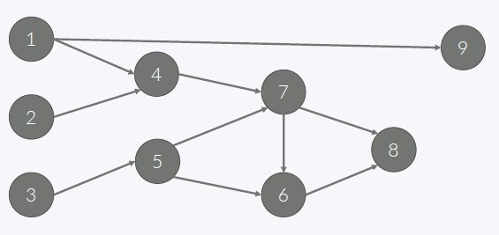
깊이 우선 탐색의 활용 : 위상정렬
DAG(Directed Acycllic Graph) : 사이클이 없는 방향 있는 그래프

Slide 21
위상 정렬(Topological Sort)
어떤 일을 하는 순서를 찾는 알고리즘
1->2
2를 하기 전에 1을 먼저 해야 한다.

Slide 22
위상 정렬 방법 1 : DFS 활용
Dfs를 이용한 방법
dfsAll을 수행하며 dfs가 종료할 때마다 현재 정점의 번호를 기록
기록된 순서를 뒤집음(stack 이용)
정당성 증명 : 귀류법 이용
dfs(u)가 종료한 후에 dfs(v)가 종료(종료 역순)
dfs(u)에서 visited[v]는 참이였을까?
v
…
…
u
. . . . .
. . . . .
. . . . .
예시)http://jason9319.tistory.com/93
Notes:
거짓이였다면
dfs(v)를 재귀호출 ->dfs(v)가 먼저끝남 : 모순
참이였다면
dfs(v)가 이미 한번 호출되었어야 하므로 dfs(v)가 현재 실행중이라는 의미
v->u간선이 있어야하는데 그럼 사이클 생김 : 모순

Slide 23
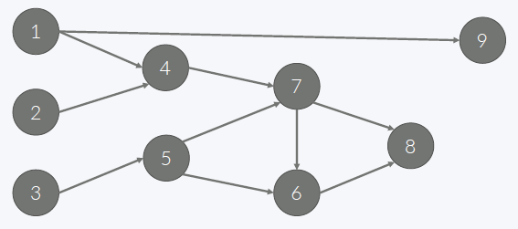
위상 정렬 방법 2 : indegree의 수를 이용
큐에 들어있는 것은 들어오는 간선의 개수가 0인 것이다.
순서 :
큐 : 1 2 3

Slide 24
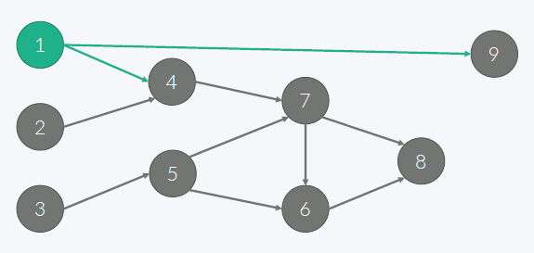
위상 정렬
순서 : 1
큐 : 2 3

Slide 25
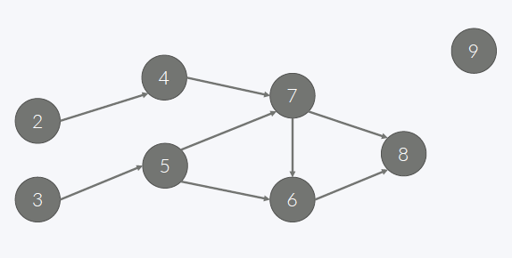
위상 정렬
순서 : 1
큐 : 2 3 9

Slide 26
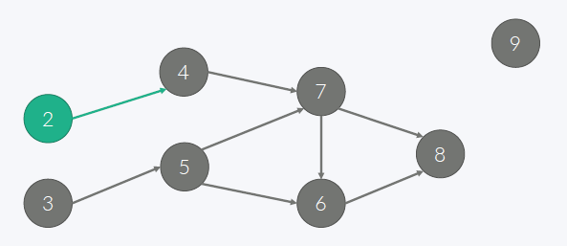
위상 정렬
순서 : 1 2
큐 : 3 9

Slide 27
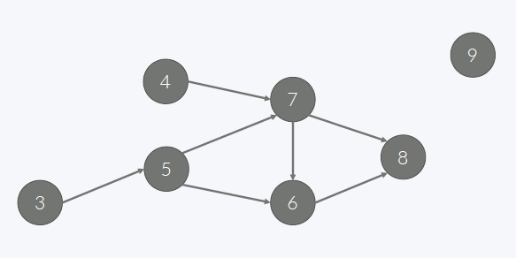
위상 정렬
순서 : 1 2
큐 : 3 9 4

Slide 28
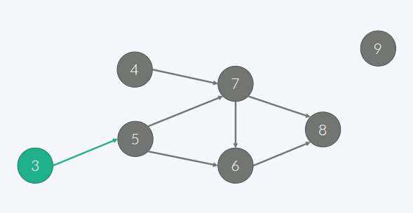
위상 정렬
순서 : 1 2 3
큐 : 9 4

Slide 29
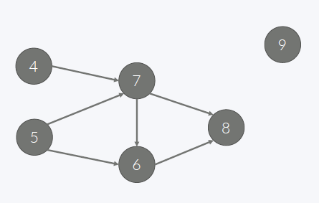
위상 정렬
순서 : 1 2 3
큐 : 9 4 5

Slide 30
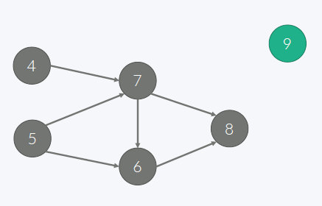
위상 정렬
순서 : 1 2 3 9
큐 : 4 5

Slide 31
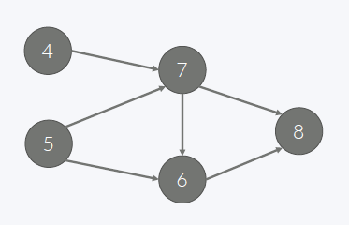
위상 정렬
순서 : 1 2 3 9
큐 : 4 5

Slide 32
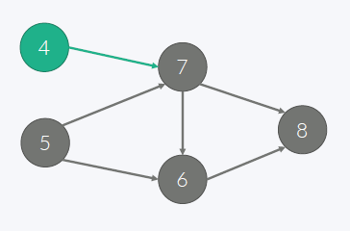
위상 정렬
순서 : 1 2 3 9 4
큐 : 5

Slide 33
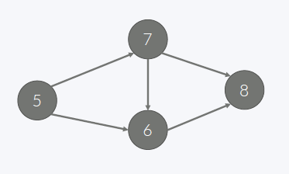
위상 정렬
순서 : 1 2 3 9 4
큐 : 5

Slide 34
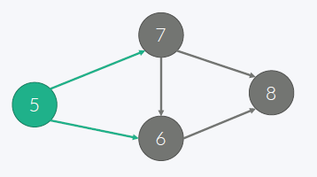
위상 정렬
순서 : 1 2 3 9 4 5
큐 :

Slide 35
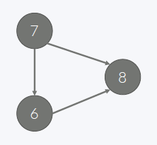
위상 정렬
순서 : 1 2 3 9 4 5
큐 : 7

Slide 36
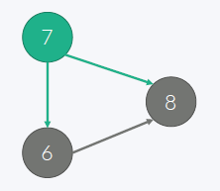
위상 정렬
순서 : 1 2 3 9 4 5 7
큐 :

Slide 37
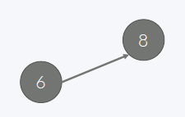
위상 정렬
순서 : 1 2 3 9 4 5 7
큐 : 6

Slide 38
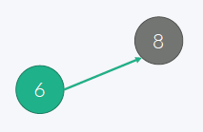
위상 정렬
순서 : 1 2 3 9 4 5 7 6
큐 :

Slide 39

위상 정렬
순서 : 1 2 3 9 4 5 7 6
큐 : 8

Slide 40

위상 정렬
순서 : 1 2 3 9 4 5 7 6 8
큐 :

Slide 41
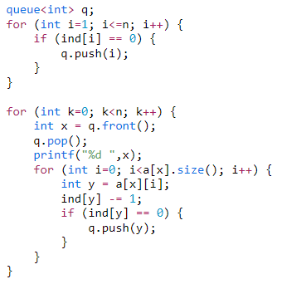
위상 정렬

Slide 42
위상 정렬
줄 세우기 : https://www.acmicpc.net/problem/2252
문제집 : https://www.acmicpc.net/problem/1766
작업 : https://www.acmicpc.net/problem/2056
게임 개발 https://www.acmicpc.net/problem/1516

Slide 43
문제 : 고대어 사전
그래프 모델링
코드 28.2
인접행렬 이용
i=j-1
인접한 단어들만 검사하기
위상 정렬의 구현
사이클 여부 확인 어떻게?위상정렬 결과에서 오른쪽에서 왼쪽으로 가는 간선의 여부 확인
Notes:
인접리스트 사용해서 풀어도 됨
i=j-1 인접한 단어들끼리 비교해야하기 때문

Slide 44
문제 : 고대어 사전
위상 정렬의 구현
코드 28.3
인접행렬을 이용한 dfs
order.push_back(here)
topologicalSort에서 이중for문
시간 복잡도
그래프의 크기
그래프를 생성하는 시간

Slide 45
오일러 서킷
그래프의 모든 간선을 정확히 한 번씩 지나서 시작점으로 돌아오는 경로
오일러 서킷이 존재하는 경우 : 그래프의 모든 정점들이 짝수
u
v
v
u!=v
v는 홀수 개의 간선과 인접해있음
u==v
v는 짝수 개의 간선과 인접해있음
Notes:
일단 무향그래프에서!!

Slide 46
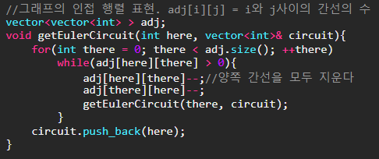
오일러 서킷을 찾아내는 알고리즘
findRandomCircuit(u) : 임의의 정점 u에서 시작해 아직 따라가지 않은 간선 중 하나를 따라가며 임의의 경로를 만드는 함수
지나치지 않은 간선이 남아있는 경우 -> v에서 findRandomCircuit(v) 시작
두 서킷을 합침
p.839 예시로 보면서 원리 확인해보기
circuit.push_back(here);
Notes:
시간복잡도는?

Slide 47
문제 : 단어 제한 끝말잇기
1. 그래프 모델링
해밀토니안 경로와 오일러 경로
코드 28.5
vector<vector<int> > adj;
vector<string> graph[26][26]
vector<int> indgree, outdegree
g
dog
god
dog
d
dog
dragon
need
dragon
need
n

Slide 48
문제 : 단어 제한 끝말잇기
방향 그래프에서의 오일러 서킷
조건 : 각 정점에 들어오는 간선의 수와 나가는 간선의 수가 같음
오일러 트레일 : a에서는 나가는 간선이 들어오는 간선보다 하나 많고 b는 들어오는 간선이 나가는 간선보다 하나 많음
코드 28.6
무향 그래프 gerEulerCircuit과의 차이점
If(outdegree[i] == indegree[i]+1)

Slide 49
문제 : 단어 제한 끝말잇기
오일러 서킷/트레일의 존재 여부 확인
코드 28.7
Return (plus1 == 1 && minus1 == 1) || (plus == 0 && minus1 == 0)
If(circuit.size() != words.size() + 1)

Slide 50
11559 뿌요뿌요
각자 풀이에 대해 이야기해보아요^0^

Slide 51
DFS 스패닝 트리
트리 간선
순방향 간선
역방향 간선
교차 간선

